Slide 1
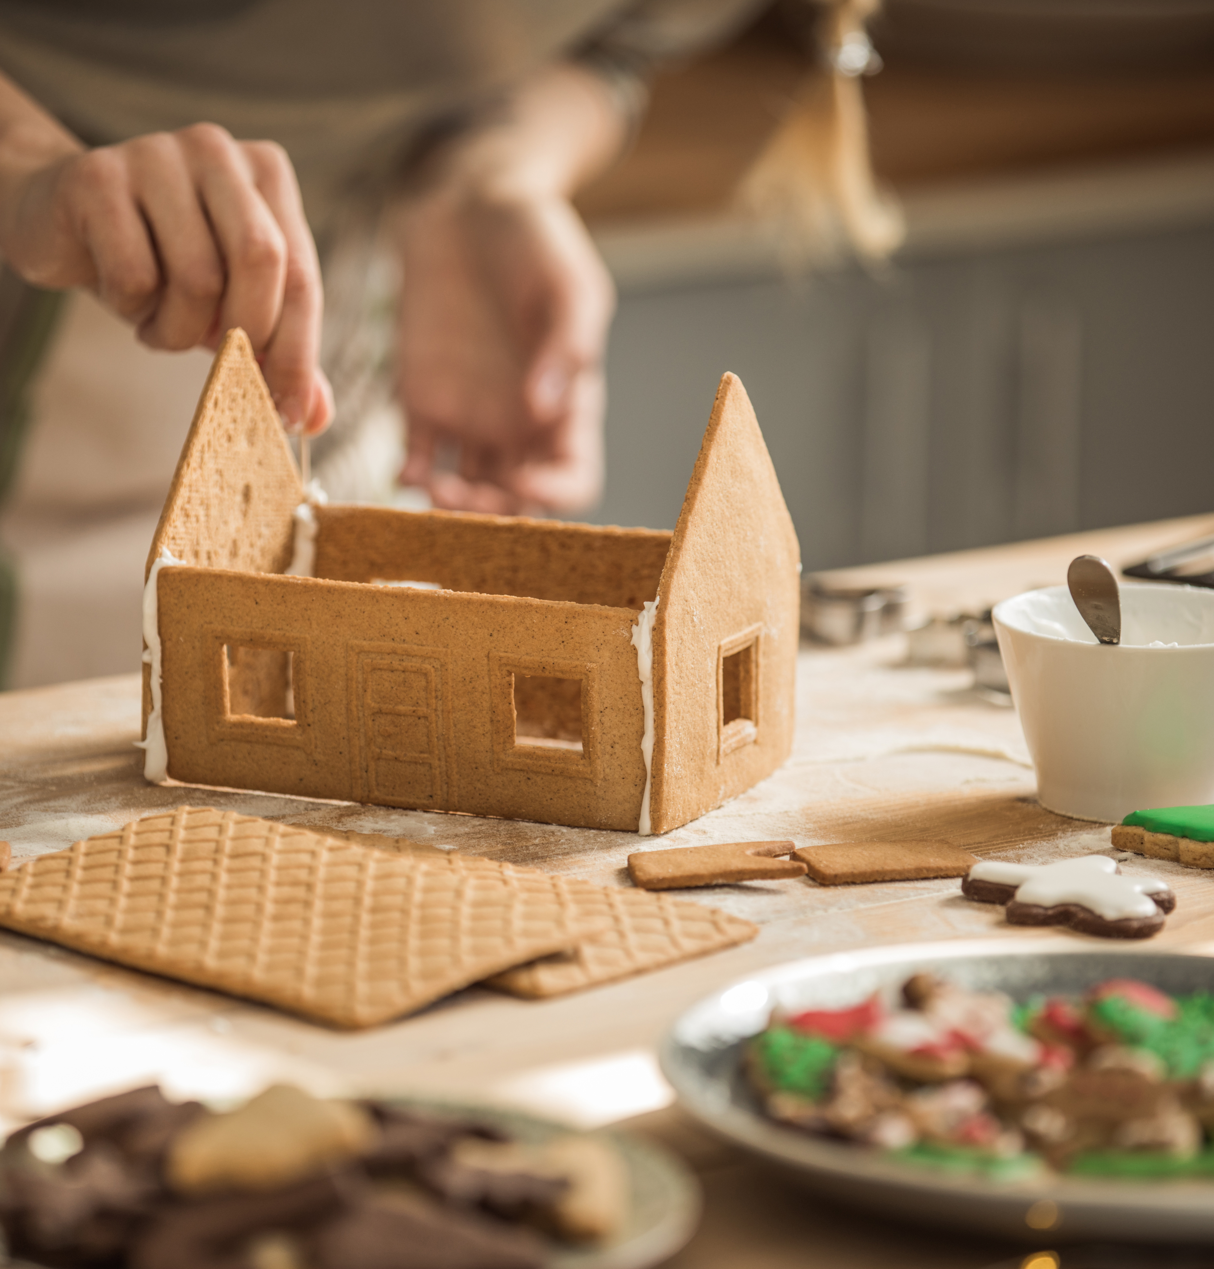

K-2 Défi de la maison en pain d’épice éconergétique
Bonne construction !

Slide 2
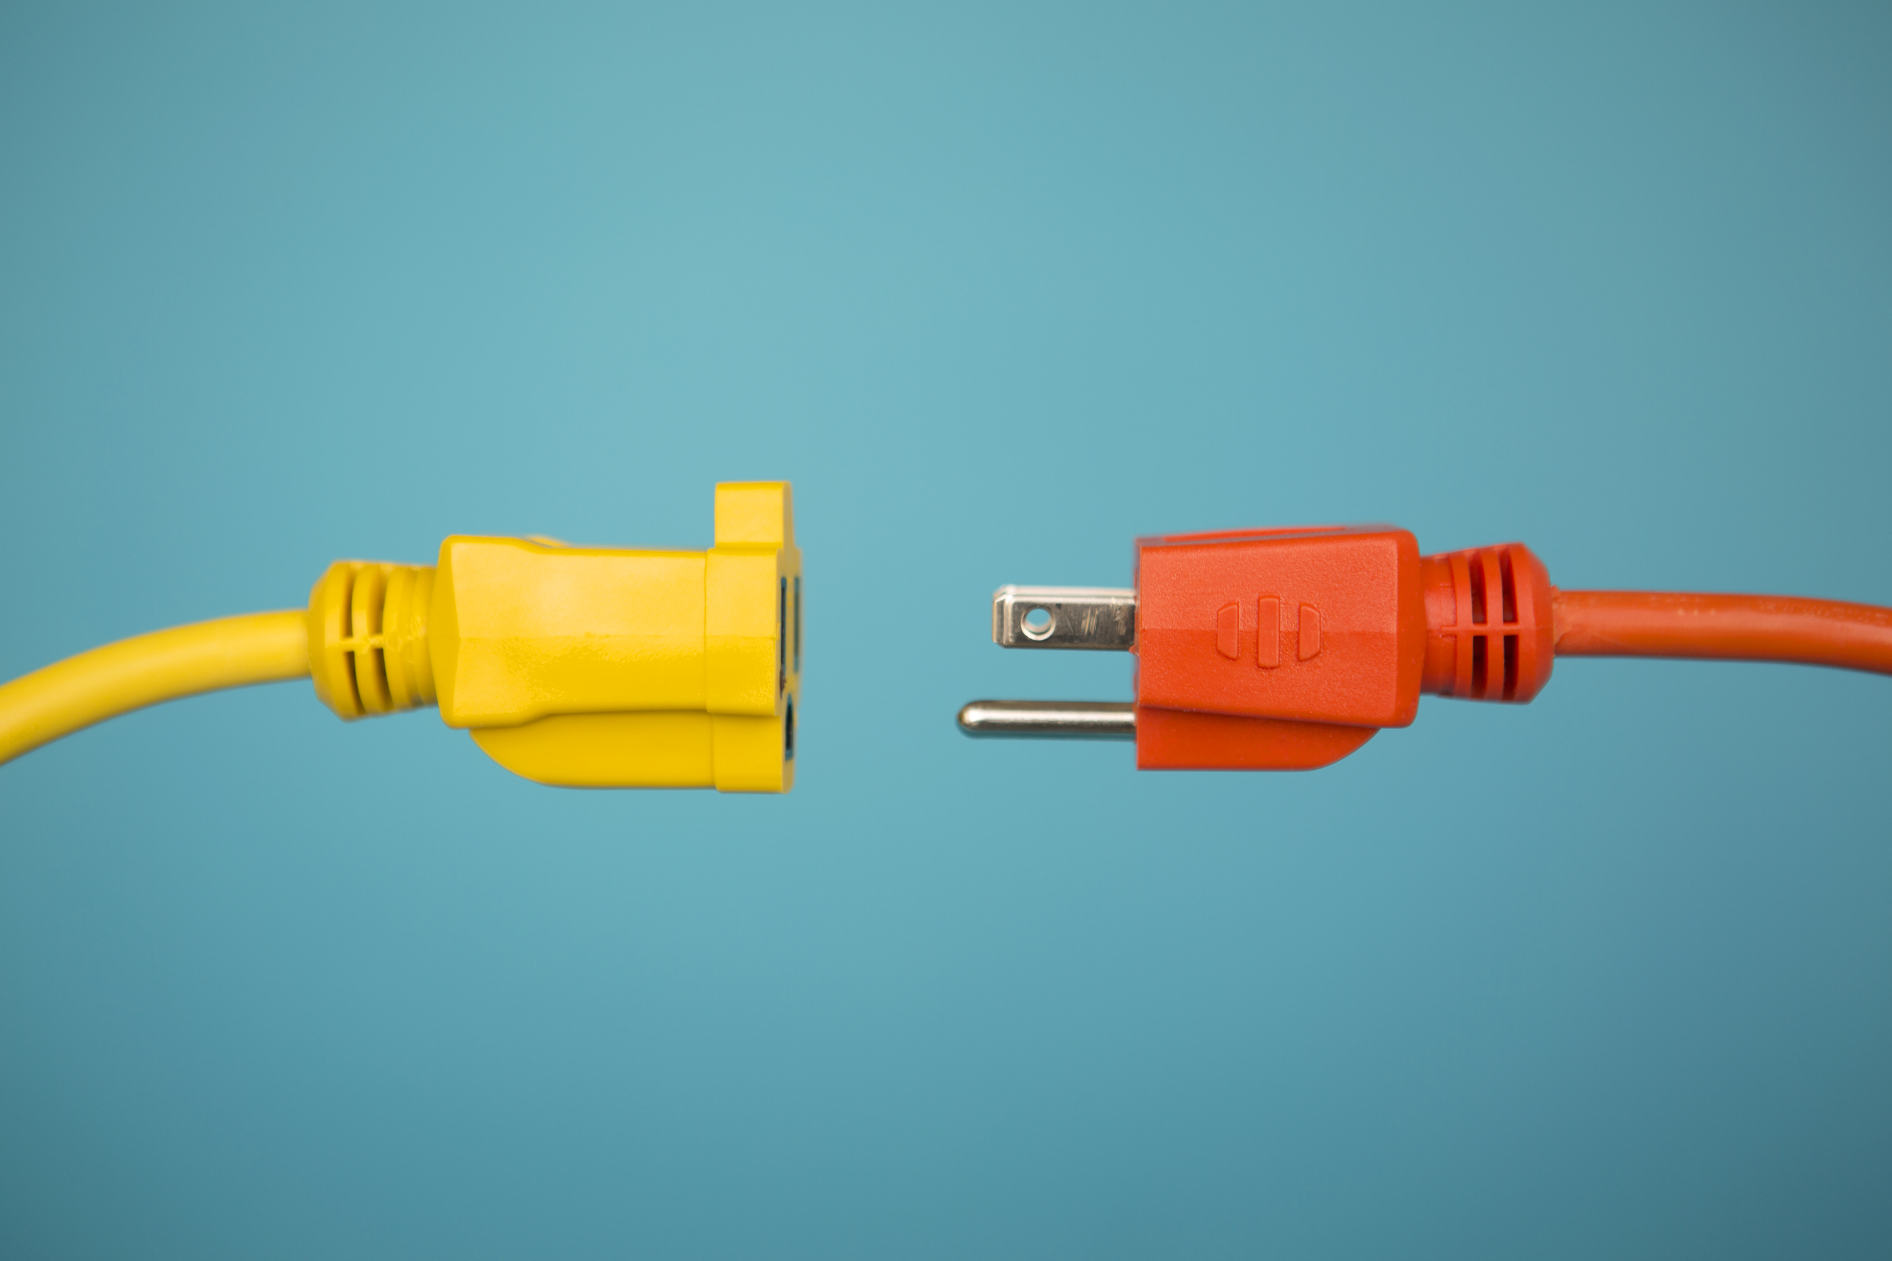


C’est quoi, l’efficacité énergétique ?
Mettre à niveau les appareils électroménagers et les produits pour la maison qui consomment moins d’énergie
Changer nos habitudes quotidiennes
Partager le mot
C’est comme un CADEAU pour notre Terre !
To: Earth

Slide 3
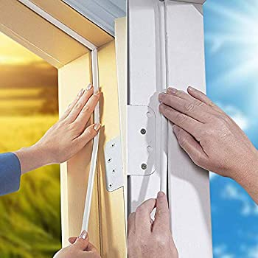
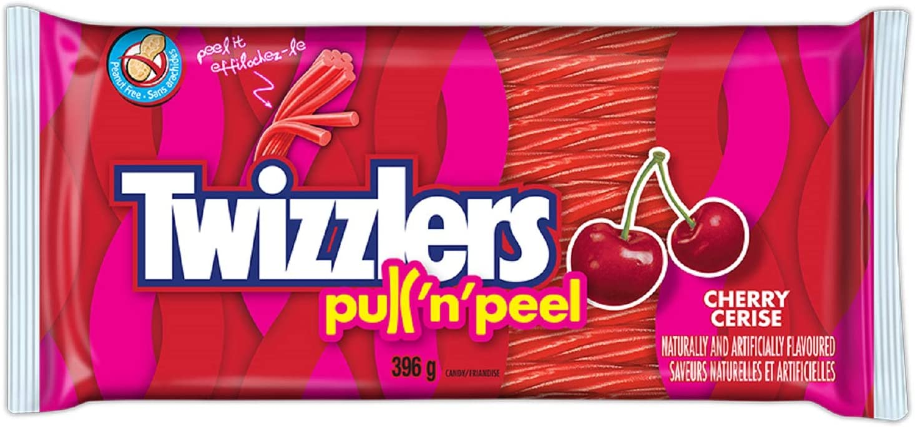
le coupe-froid

Slide 4
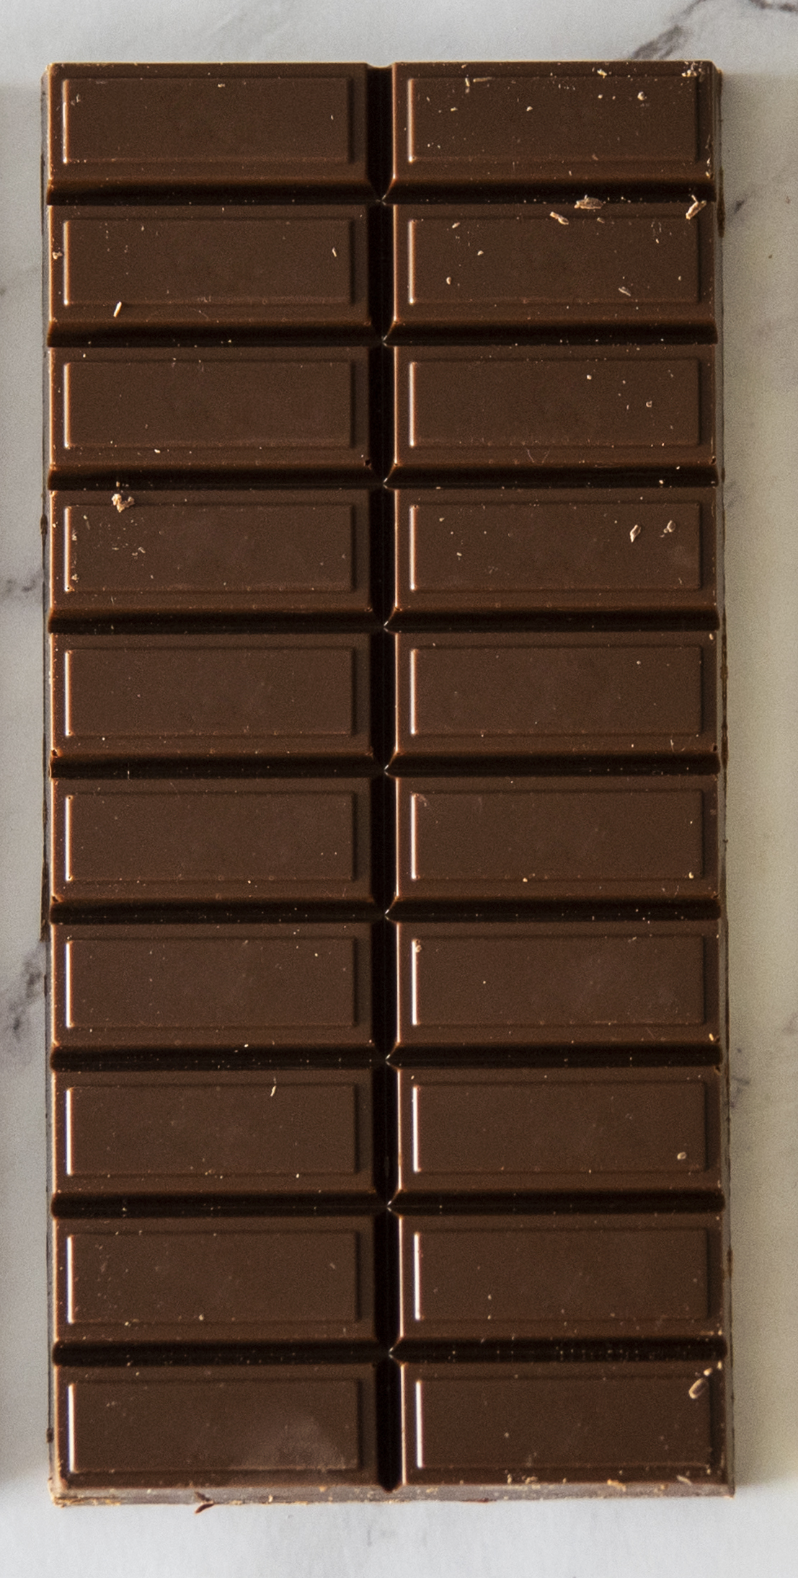
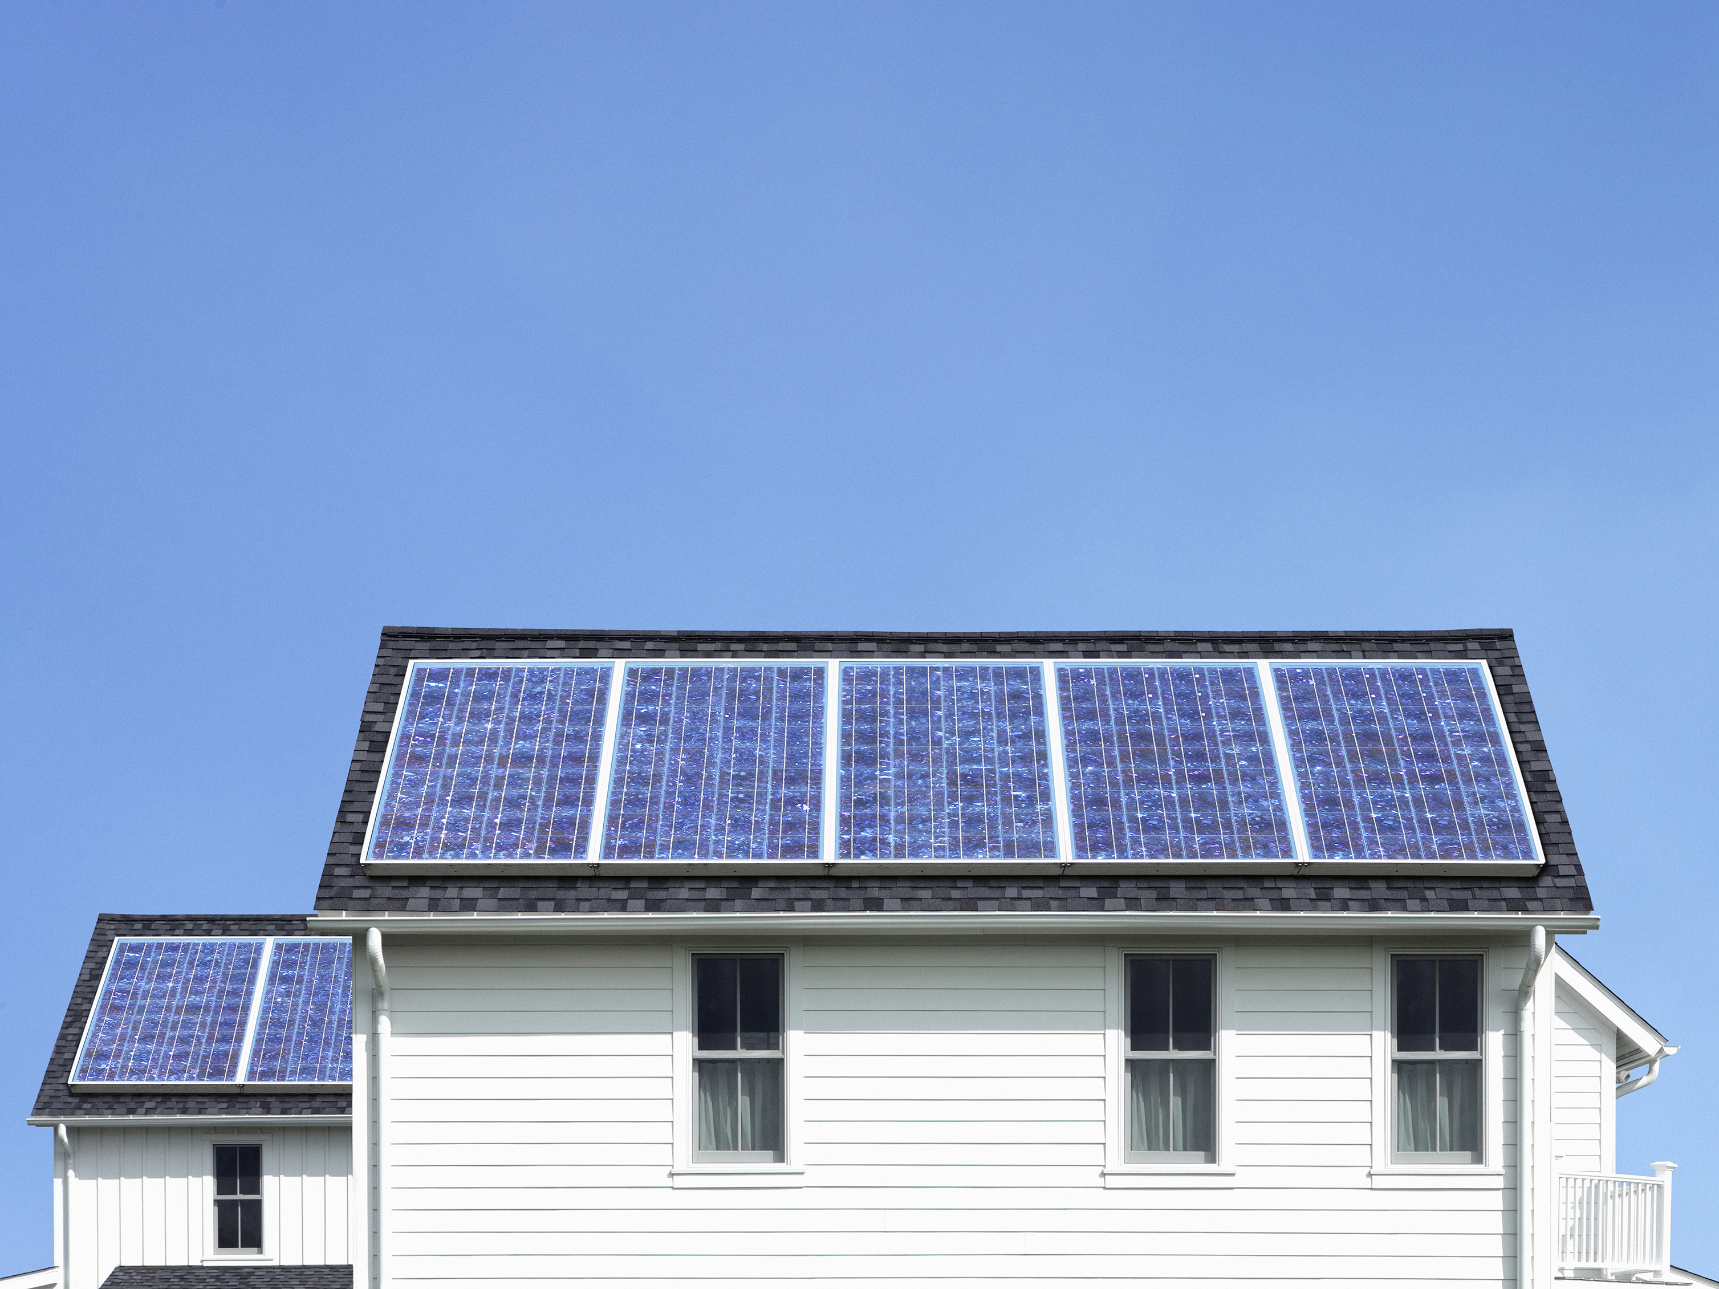
les panneaux solaires

Slide 5
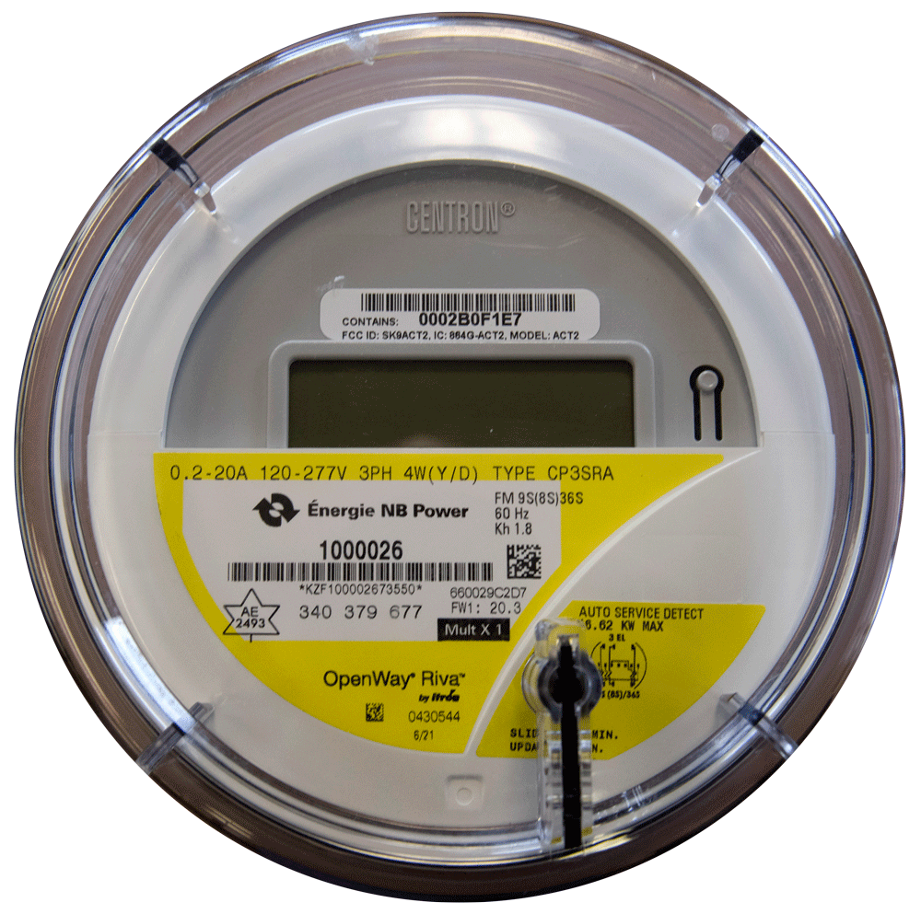

un compteur intelligent

Slide 6
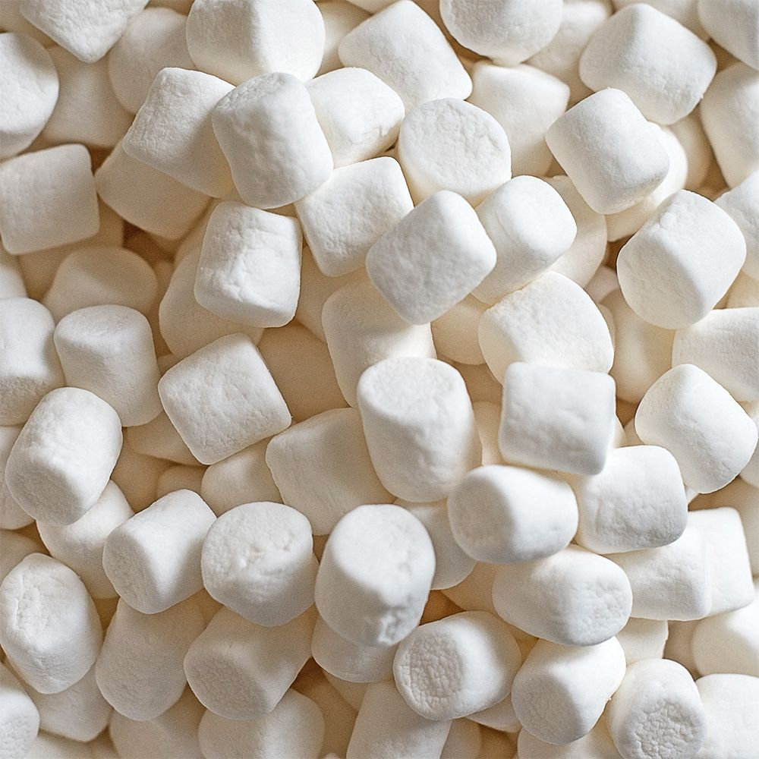
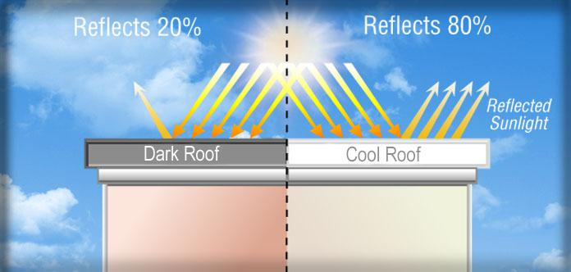
de la toiture fraîche

Slide 7
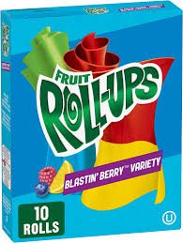
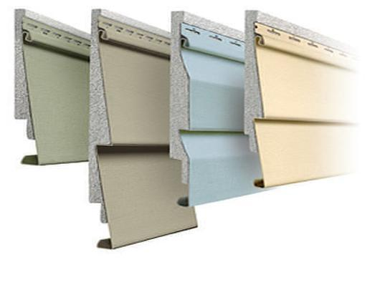
le revêtement de vinyle isolé

Slide 8
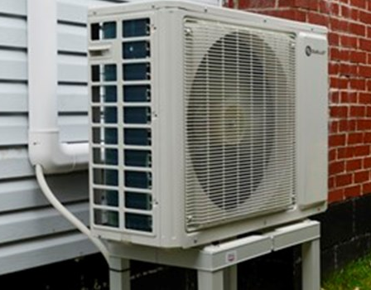
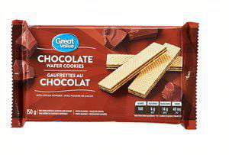
une thermopompe

Slide 9
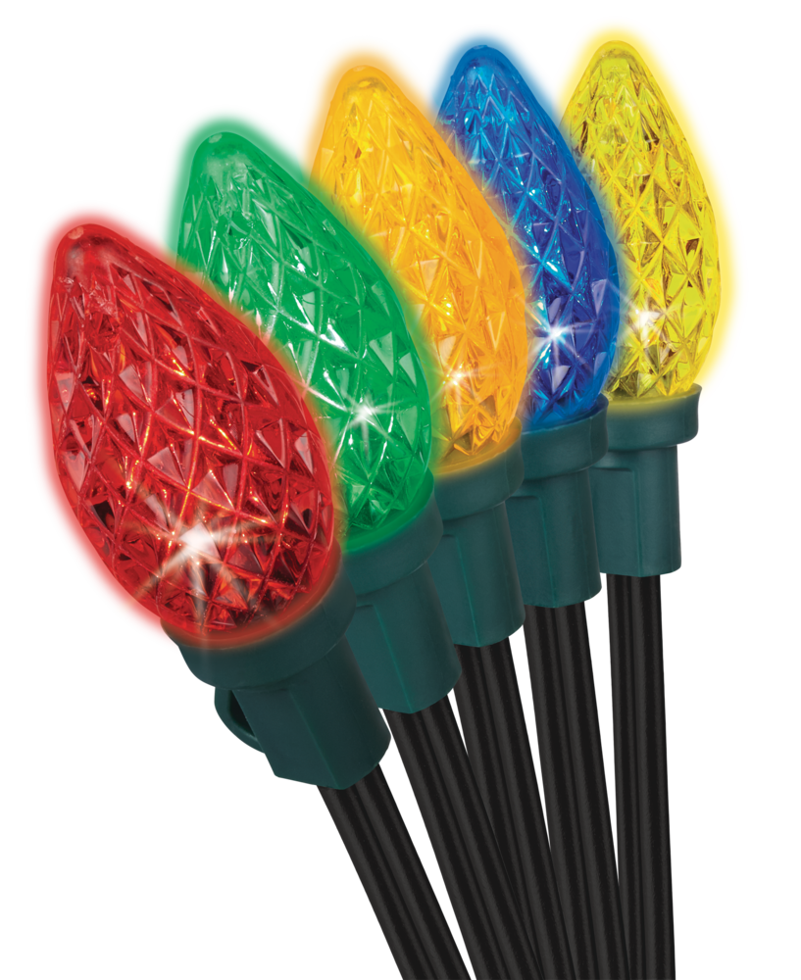
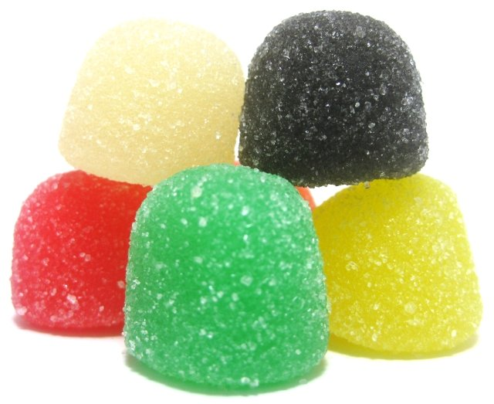
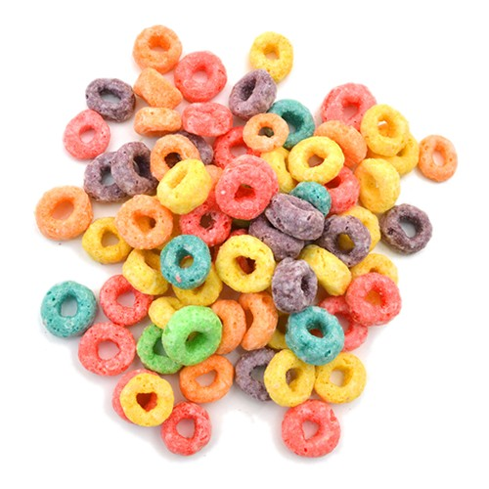
Les lumières LED

Slide 10
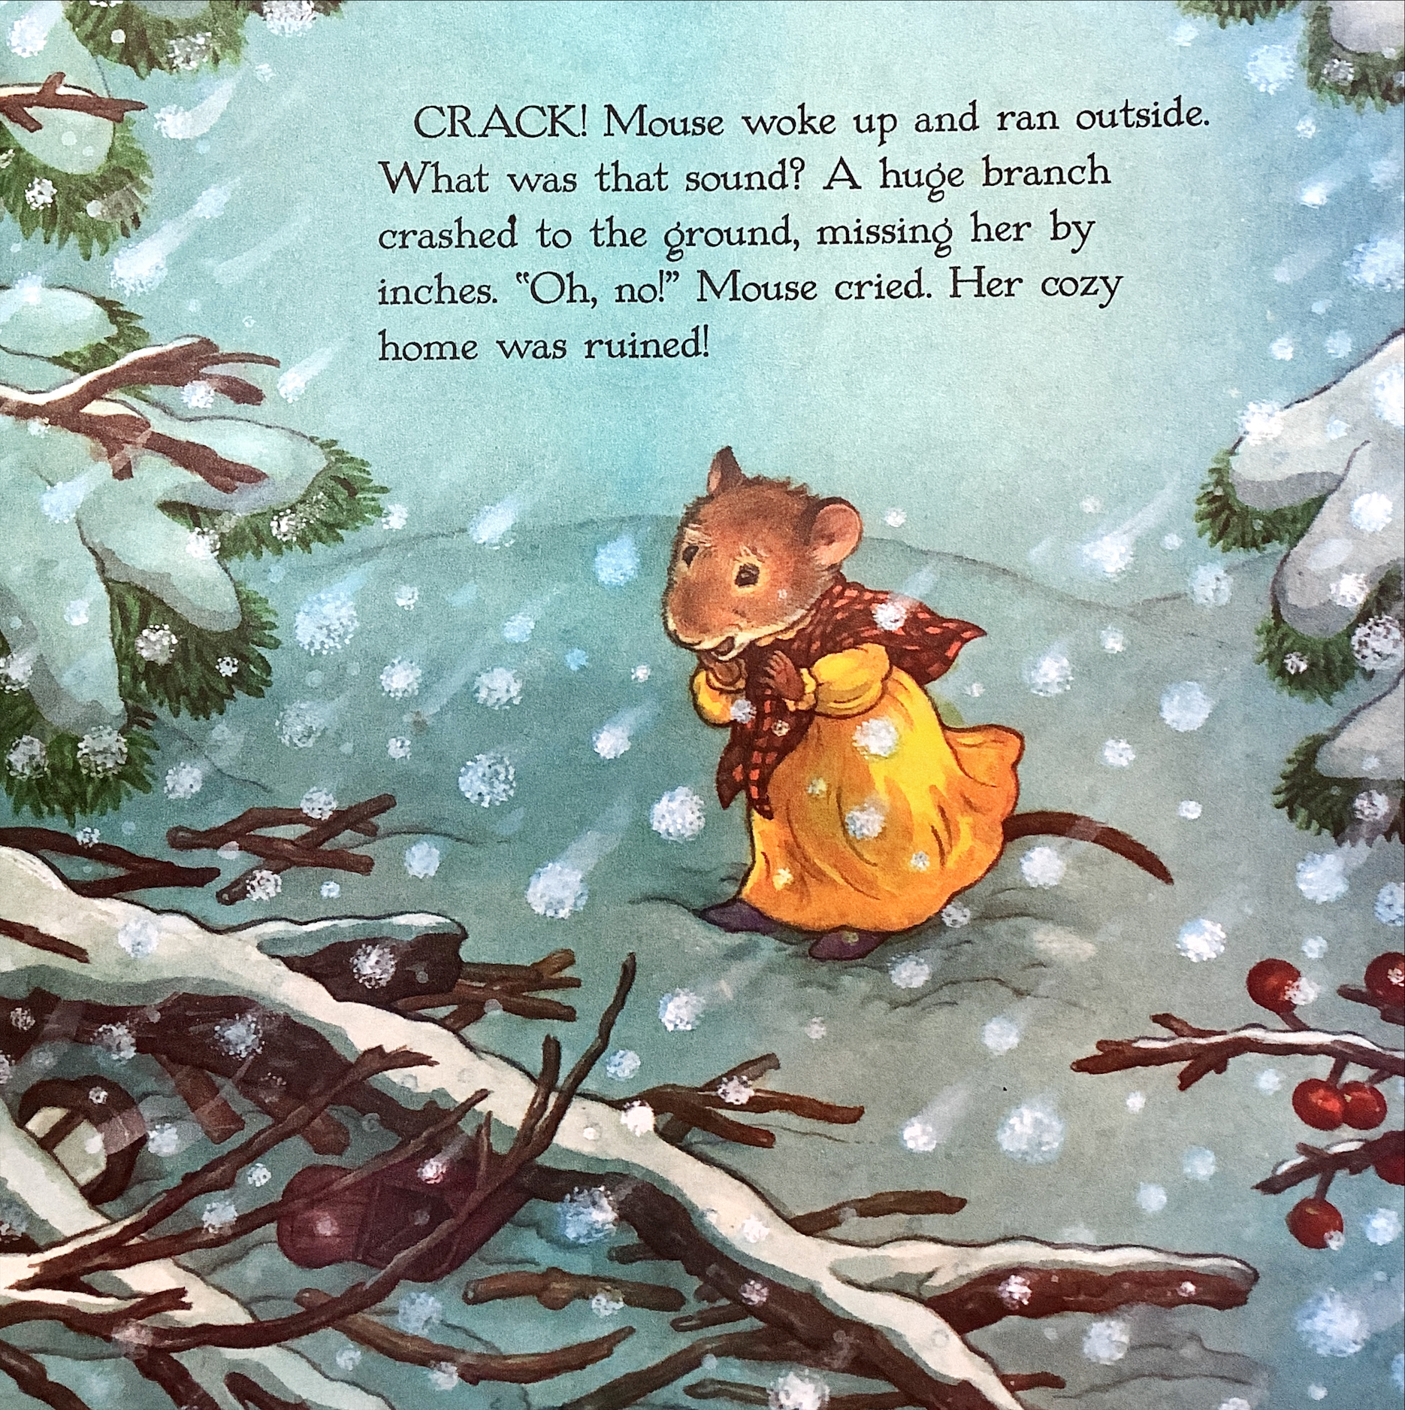
Relever le défi de la construction
Pouvez-vous construire Souris la maison de pain d’épice la plus écoénergétique possible ?

Slide 11
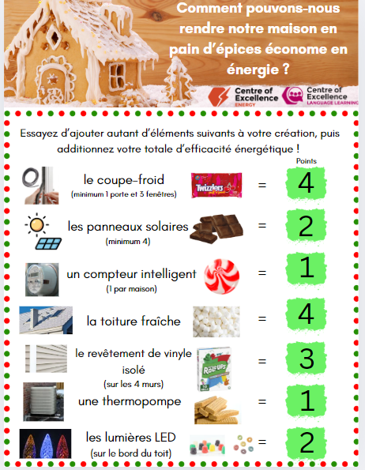
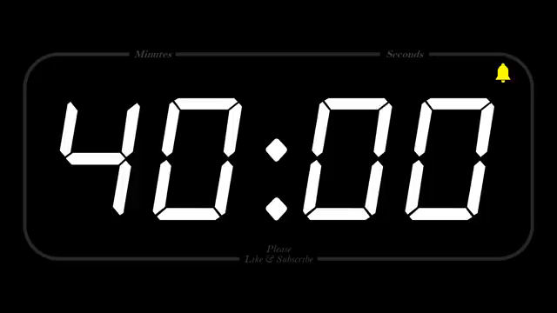
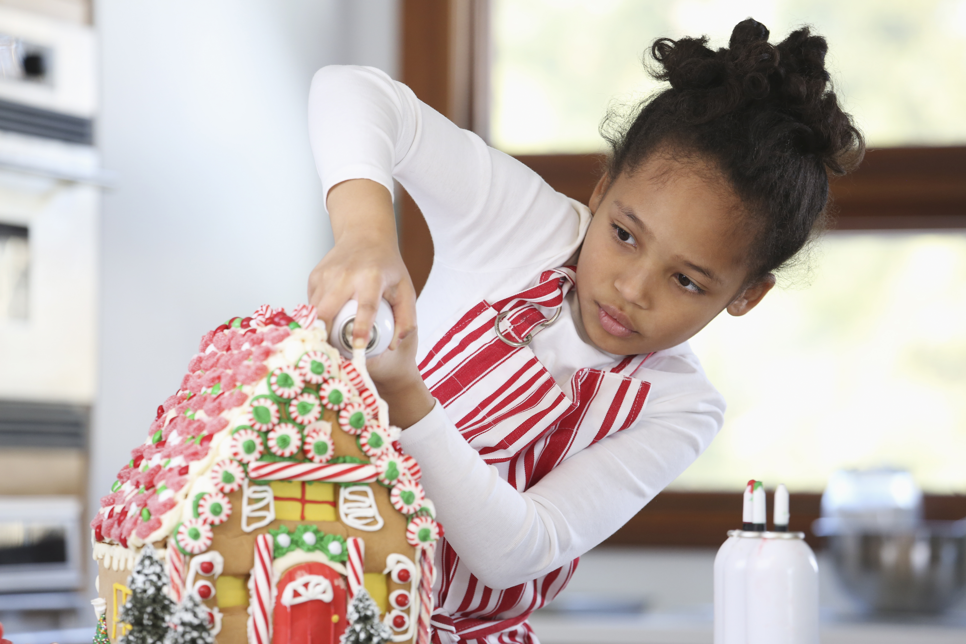
Temps pour construction

Slide 12


K-2 Défi de la maison en pain d’épice éconergétique
Merci & Joyeuses Fêtes !
Pour plus d’opportunités comme celle-ci, consultez notre site Web:
centresofexcellencenb.ca

